Slide 1
Ch09. 함수와 변수
9.1 변수의 속성
9.2 지역변수
9.3 전역변수
9.4 생존기간
9.5 연결
9.6 어떤 저장 유형을 사용하여야 하는가?
9.7 가변 매개 변수 함수
9.8 순환 호출

Slide 2
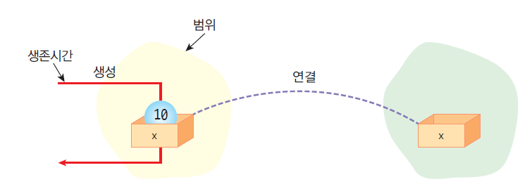
9.1 Variable의 속성
변수의 속성 : 이름, 타입, 크기, 값 + 범위, 생존 시간, 연결
범위(scope) : 변수의 사용 가능한 범위, 가시성
생존 시간(lifetime) : 메모리에 존재하는 시간
연결(linkage) : 다른 영역에 있는 변수와의 연결 상태

Slide 3
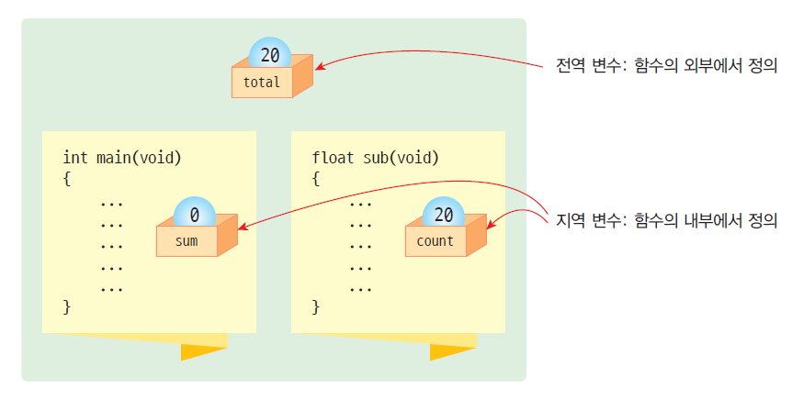
Global variable과 local variable
변수의 범위
전역 변수
지역 변수

Slide 4
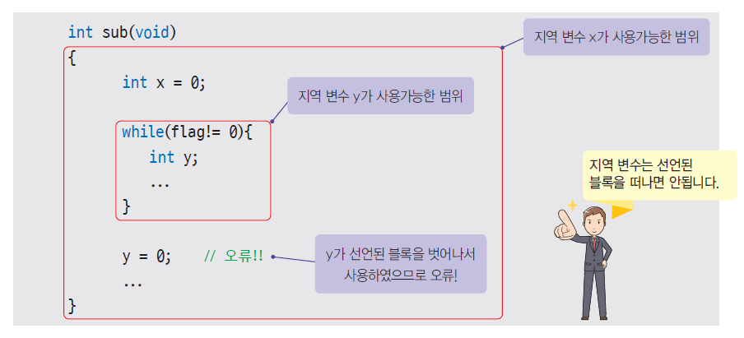
9.2 Local variable
지역 변수(local variable)는 함수/블록 안에 선언되는 변수
main function 안에 있는 variable도 local variable

Slide 5
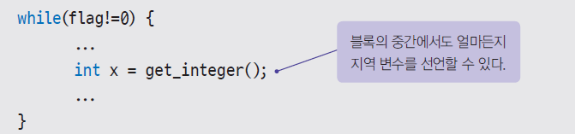
Local variable 선언 위치
최신 버전의 C에서는 블록 안의 어떤 위치에서도 선언 가능
하지만, 블록의 맨 첫 부분에서 하는 것이 관습

Slide 6
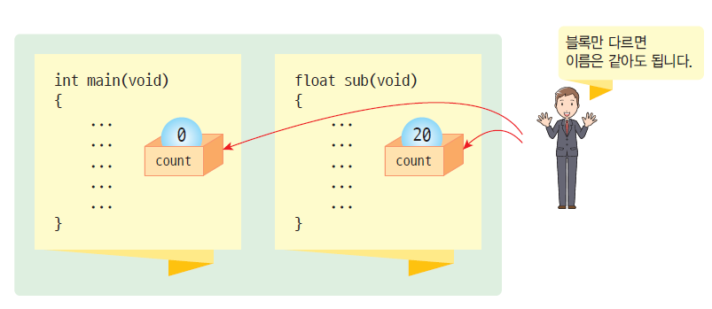
이름이 같은 local variable
서로 별개의 variable로 취급
서로 다른 변수로 취급

Slide 7
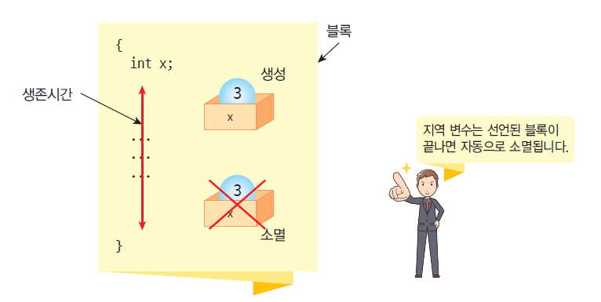
Local variable의 생존 기간

Slide 8
Local variable에 관한 조심할 예제
#include <stdio.h>
int main(void)
{
int i;
for(i = 0;i < 5; i++)
{
int temp = 1;
printf("temp = %d\n", temp);
temp++;
}
return 0;
}
블록이 시작할 때 마다
생성되어 초기화된다.
for loop 밖에서 선언 및 초기화
temp = 1
temp = 1
temp = 1
temp = 1
temp = 1
8

Slide 9
Local variable 의 초기값
#include <stdio.h>
int main(void)
{
int temp;
printf("temp = %d\n", temp);
return 0;
}
초기화 되지 않았으므로 쓰레기 값을 가진다.
일반적인 C 컴파일러에서는 garbage 값이 프린트된다.
VC에서 버전/옵션에 따라, 컴파일이 되지 않거나, 아래와 같은 런타임 에러 발생
9

Slide 10
함수의 parameter
매개 변수도 일종의 지역 변수
int inc(int counter)
{
counter++;
return counter;
}

Slide 11
함수의 parameter
#include <stdio.h>
void inc(int counter);
int main(void)
{
int i;
i = 10;
printf("함수 호출전 i = %d\n", i);
inc(i);
printf("함수 호출후 i = %d\n", i);
return 0;
}
void inc(int counter)
{
counter++;
}
값에 의한 호출
(call by value)
매개 변수도 일종의 지역 변수임
함수 호출전 i=10
함수 호출후 i=10

Slide 12
9.3 Global variable
Global variable(전역 변수)는 함수 외부에서 선언되는 변수이다.
Global variable의 범위는 소스 파일 전체이다.

Slide 13
Global variable의 범위 및 생존 기간
#include<stdio.h>
int a;
int b;
int add_plus2()
{
a++; b++;
return a + b;
}
int main()
{
int answer;
a = 5;
b = 7;
answer = add_plus2();
printf(“%d\n”, answer);
printf(“a = %d, b = %d”, a, b);
return 0;
}
전역 변수의 범위
14
a = 6, b = 8

Slide 14
Global variable의 초기값
Local variable은 자동적으로 초기화되지 않기 때문에 초기에는 garbage 값이 들어 있다.
Global variable은 자동적으로 0으로 초기화된다.
#include <stdio.h>
int counter;
int main(void)
{
printf(“counter=%d\n”, counter);
return 0;
}
counter=0

Slide 15
Global variable의 사용 [주의]
#include <stdio.h>
int i;
void sub();
int main(void)
{
for(i=0; i<10; i++)
sub();
return 0;
}
void sub()
{
for(i=0; i<10; i++)
printf("*");
}
출력은 어떻게 될까요?
**********

Slide 16
Global variable의 사용
거의 모든 함수에서 사용하는 공통적인 데이터는 global variable로 한다.
최대한 사용을 자제하는 것이 좋다. (이전 예제 참고)
특정 함수 내에서만 사용하는 변수는 반드시 local variable로 선언하여 사용
일부의 함수들만 사용하는 데이터는 global variable로 하지 말고 함수의 인수로 전달한다.

Slide 17
같은 이름의 global variable과 local variable
#include <stdio.h>
int sum = 1; // global variable
int main(void)
{
int sum = 0; // local variable
printf("sum = %d\n", sum);
return 0;
}
Local variable이
global variable에 비해서 우선한다.
sum = 0

Slide 18
Project2: 영화관 예매 시스템
1---좌석확인하기
2---예약하기
3---예약취소하기
4---종료하기
메뉴를 선택하시요: 2
예약을 원하는 자리는? 3
예약이 완료되었습니다.
0 1 2 3 4
-------------
0 0 0 1 0

Slide 19
Project2: 각 부분을 함수로 만들기
3가지 기능을 각각 함수로 구현하여 정리
좌석확인하기: int print_seats()
성공시: return 1, 실패시: return -1 (현재는 실패하는 경우 없음)
예약하기: int reserve(int seat)
성공시: return 1, 실패시: return -1
예약취소하기: int cancel(int seat)
성공시: return 1, 실패시: return -1
좌석의 예약 여부를 가지고 있는 변수: global variable로 선언
int s0 = 0, s1 = 0, s2 = 0, s3 = 0, s4 = 0;
do {} while(); 을 while(1) {}; 로 수정하기

Slide 20
Project2: 각 부분을 함수로 만들기
#include <stdio.h>
int s0 = 0, s1 = 0, s2 = 0, s3 = 0, s4 = 0;
int print_seats();
int reserve(int seat);
int cancel(int seat);
int main(void)
{
int s, select;
int result;
while (1)
{
printf("1---좌석확인하기\n");
printf("2---예약하기\n＂);
printf("3---예약취소하기\n");
printf(“4---종료하기\n");
printf("메뉴를 선택하시요: ");
scanf("%d", &select);

Slide 21
Project2: 각 부분을 함수로 만들기
if(select == 1)
print_seats ();
else if(select == 2) {
…
if (reserve(s)==1){
} else {
};
…
print_seats();
} else if(select == 3)
…
if (cancel(s)==1){
} else {
};
…
print_seats();
} else if(select == 4)
break;
};
printf(“선택된 메뉴=종료하기\n\n”);
printf(“이용해 주셔서 감사합니다.\n”);
return 0;
}

Slide 22
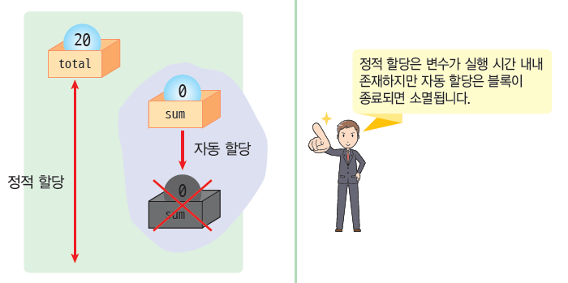
9.4 생존 기간
Static allocation(정적 할당): global variable
프로그램 실행 시간 동안 계속 유지
Automatic allocation(자동 할당): local variable
함수(블록)에 들어갈 때 생성
함수(블록)에서 나올 때 소멸
Dynamic allocation(동적 할당): malloc()으로 할당 받은 공간

Slide 23
생존 기간
생존 기간을 결정하는 요인
변수가 선언된 위치
저장 유형 지정자
저장 유형 지정자
auto
static
register
extern

Slide 24
저장 유형 지정자 auto
변수를 선언한 위치에서 자동으로 만들어지고 블록을 벗어나게 되며 자동으로 소멸되는 저장 유형을 지정
지역 변수는 auto가 생략되어도 자동 변수가 된다.
int main(void)
{
auto int sum = 0;
int i = 0;
...
...
}
전부 자동 변수로서 함수가 시작되면 생성되고 끝나면 소멸된다.

Slide 25
저장 유형 지정자 static (정적 로컬 변수)
scount = 0 acount = 0
scount = 1 acount = 0
scount = 2 acount = 0
#include <stdio.h>
void sub() {
static int scount = 0; // 초기화가 처음 한번만 실행됨.
int acount = 0;
printf("scount = %d\t", scount);
printf("acount = %d\n", acount);
scount++;
acount++;
}
int main(void) {
sub();
sub();
sub();
// scount는 static이라도 sub함수의 local이어서 main 함수에서는 접근 불가!
// printf(“scount는 접근 불가!: %d\n”, scount);
return 0;
}
Local variable로서
static을 붙이면 지역 변수가 정적 로컬 변수(static local variable)이 된다.

Slide 26
저장 유형 지정자 register
레지스터(register)에 변수를 저장.
일반변수는 memory 또는 cache에 저장되는데, register에 비해 메모리는 약100배, cache는 약2배 정도 느리다.
register int i;
for(i = 0;i < 100; i++)
sum += i;
CPU안의 레지스터에 변수가 저장됨

Slide 27
volatile
volatile 지정자는 하드웨어가 수시로 변수의 값을 변경하는 경우에 사용된다
volatile int io_port; // 하드웨어와 연결된 변수
void wait(void) {
io_port = 0;
while (io_port != 255)
;
}

Slide 28
Lab: 은행 계좌 구현하기
돈만 생기면 저금하는 사람을 가정하자. 이 사람을 위한 함수 deposit(int amount)를 작성하여 보자.
이 함수는 저금할 금액을 나타내는 인수 amount만을 받으며 deposit (10000)과 같이 호출된다.
deposit()은 정적 로컬 변수를 사용하여 현재까지 저축된 총액을 기억하고 있으며 한번 호출될 때마다 총 저축액을 다음과 같이 화면에 출력한다.
===========================
입금 출금 잔고
===========================
10000 10000
50000 60000
10000 50000
30000 80000
===========================

Slide 29
소스
#include <stdio.h>
// amount가 양수이면 입금이고 음수이면 출금으로 생각한다.
void deposit(int amount)
{
static int balance = 0; // 정적 로컬 변수
if( amount >= 0)
printf(“%d \t\t", amount);
else
printf("\t %d \t", -amount);
balance = balance + amount;
printf("%d \n", balance);
}

Slide 30
소스
int main(void) {
printf("==============================\n");
printf("입금 \t출금\t 잔고\n");
printf("==============================\n");
deposit(10000);
deposit(50000);
deposit(-10000);
deposit(30000);
printf("==============================\n");
return 0;
}

Slide 31
9.5 연결
연결(linkage): 다른 범위에 속하는 변수들을 서로 연결하는 것
외부 연결: 다른 소스 화일에서도 사용 (extern global variable)
내부 연결: 한 소스 화일 내에서 사용 (일반 global variable)
무연결 (local variable): 자기 함수 내에서만 사용

Slide 32
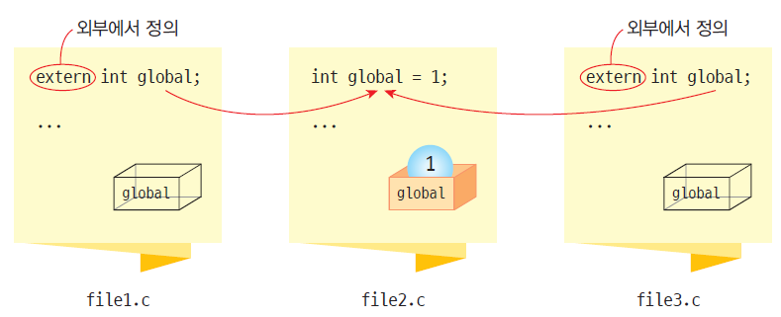
외부 연결
전역 변수를 extern을 이용하여서 서로 연결

Slide 33
연결 예제
#include <stdio.h>
int all_files = 0; // 전역 변수. 다른 소스 파일에서도 사용할 수 있다.
int this_file; // 현재의 소스 파일에서만 사용할 수 있는 전역 변수
extern void sub(); // extern을 붙이지 않아도 됨
int main(void)
{
sub();
printf("%d\n", all_files);
return 0;
}
linkage1.c
연결
extern int all_files; // 다른 소스 파일에 있는 전역 변수를 사용하기 위해 선언
void sub(void)
{
all_files = 10;
}
linkage2.c
10

Slide 34
함수앞의 static
main.c
#include <stdio.h>
extern void f2();
int main(void)
{
f2();
return 0;
}
static이 붙는 함수는 파일 안에서만 사용할 수 있다.
sub.c
static void f1()
{
printf("f1()이 호출되었습니다.\n");
}
void f2()
{
f1();
printf("f2()가 호출되었습니다.\n");
}

Slide 35
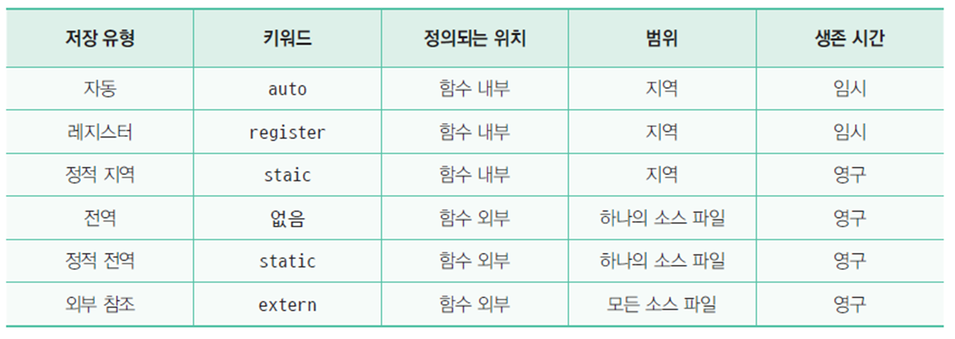
9.6 저장 유형 정리
일반적으로는 자동 저장 유형 (local variable) 사용 권장
변수의 값이 함수 호출이 끝나도 그 값을 유지하여야 할 필요가 있다면 정적 로컬
만약 많은 소스 화일에서 공유되어야 하는 변수라면 외부 참조 변수

Slide 36
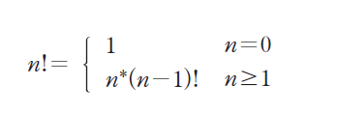
9.8 Recursion이란?
함수는 자기 자신을 호출할 수도 있다. 이것을 recursion라고 부른다.
if n <= 1
Base case
else
Recursion step

Slide 37
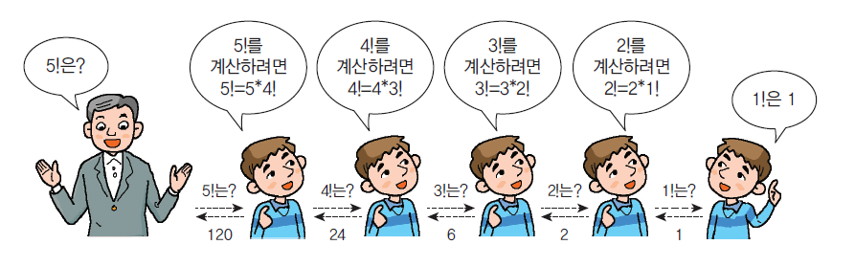
팩토리얼 구하기
팩토리얼 프로그래밍: n!을 계산하는 과정에서 (n-1)!을 호출하여 계산 (recursive call)
int factorial(int n)
{
if( n <= 1 ) return(1);
else return (n * factorial(n-1) );
}

Slide 38
팩토리얼 구하기
팩토리얼의 호출 순서
factorial(3) = 3 * factorial(2)
= 3 * 2 * factorial(1)
= 3 * 2 * 1
= 3 * 2
= 6
factorial(3)
{
if( 3 >= 1 ) return 1;
else return (3 * factorial(3-1) );
}
④
①
factorial(2)
{
if( 2 >= 1 ) return 1;
else return (2 * factorial(2-1) );
}
③
②
factorial(1)
{
if( 1 >= 1 ) return 1;
.....
}

Slide 39
팩토리얼 계산
// Recursive한 팩토리얼 함수 계산
#define _CRT_SECURE_NO_WARNINGS
#include <stdio.h>
int factorial(int n)
{
printf("factorial(%d)\n", n);
if(n <= 1) return 1;
else return n * factorial(n - 1);
}
int main(void)
{
int n;
printf("정수를 입력하시오:");
scanf(“%d”, &n);
printf(“%d!은 %d입니다. \n”, n, factorial(n));
return 0;
}

Slide 40
예제: 최대 공약수 구하기
유클리드 알고리즘 (Recursion)
gcd(x, y) = x if y==0
gcd(y, x%y) else
유클리드 알고리즘 (반복문)
Base case
Recursion step
① 두 수 가운데 큰 수를 x, 작은 수를 y라 한다.
② y가 0이면 공약수는 x와 같다.
③ r ← x % y
④ x ← y
⑤ y ← r
⑥ 단계 ②로 되돌아간다.

Slide 41
예제: 최대 공약수 구하기 (Recursion)
gcd(x, y) = x if y==0
gcd(y, x%y) else
Base case
Recursion step
#include <stdio.h>
// x는 y보다 커야 한다.
int gcd(int x, int y)
{
if( y == 0 )
return x;
else
return gcd(y, x % y);
}
int main(void)
{
int a, b;
printf("두개의 정수를 입력하시오(큰수, 작은수): ");
scanf("%d %d", &a, &b);
printf("%d\n", gcd(a, b));
return 0;
}

Slide 42
예제: 최대 공약수 구하기 (반복문)
// while 문을 이용한 최대 공약수 구하기 프로그램
#include <stdio.h>
int main(void)
{
int x, y, r;
printf("두개의 정수를 입력하시오(큰수, 작은수): ");
scanf("%d %d", &x, &y);
while (y != 0)
{
r = x % y;
x = y;
y = r;
}
printf("최대 공약수는 %d입니다.\n", x);
return 0;
}

Slide 43
하노이 탑 문제
막대 A에 쌓여있는 원판 3개를 막대 C로 옮기기.
한 번에 하나의 원판만 이동할 수 있다
맨 위에 있는 원판만 이동할 수 있다
크기가 작은 원판 위에 큰 원판이 쌓일 수 없다.
중간의 막대를 임시적으로 이용할 수 있으나 앞의 조건들을 지켜야 한다.
A
B
C

Slide 44
3개의 원판인 경우의 해답
A
B
C
A
B
C
A
B
C
A
B
C
A
B
C
A
B
C
A
B
C
A
B
C

Slide 45
n개의 원판인 경우 (A->C)
if (n==1):
원판 1개를 A에서 C로 옮긴다.
else:
n-1개를 A에서 B(임시막대)로 옮김
n번째 원판을 A에서 C로 옮김
n-1개를 B(임시막대)에서 C로 옮김
n-1개의 원판
1개의 원판
A
B
C
A
B
C
A
B
C
A
B
C

Slide 46
하노이탑 알고리즘
// n개의 원판을 막대 from에서 임시막대 tmp를 이용하여 막대 to로 옮긴다.
void hanoi_tower(int n, char from, char tmp, char to)
{
if (n == 1) // Base case
{
from에서 to로 원판을 옮긴다.
}
else // Recursion step
{
hanoi_tower(n-1, from, to, tmp);
from에 있는 한 개의 원판을 to로 옮긴다.
hanoi_tower(n-1, tmp, from, to);
}
}

Slide 47
숙제 9-1: 하노이탑
#include <stdio.h>
void hanoi_tower(int n, char from, char tmp, char to)
{
if( n==1 )
printf("원판 1을 %c에서 %c으로 옮긴다.\n", ___, ___);
else {
hanoi_tower(____, ____, ____, ____);
printf("원판 %d을 %c에서 %c으로 옮긴다.\n", ____, ____, ____);
hanoi_tower(____, ____, ____, ____);
}
}
int main(void)
{
hanoi_tower(4, 'A', 'B', 'C');
return 0;
}
원판 1을 A 에서 B으로 옮긴다.
원판 2을 A에서 C으로 옮긴다.
원판 1을 B 에서 C으로 옮긴다.
원판 3을 A에서 B으로 옮긴다.
원판 1을 C 에서 A으로 옮긴다.
원판 2을 C에서 B으로 옮긴다.
원판 1을 A 에서 B으로 옮긴다.
원판 4을 A에서 C으로 옮긴다.
원판 1을 B 에서 C으로 옮긴다.
원판 2을 B에서 A으로 옮긴다.
원판 1을 C 에서 A으로 옮긴다.
원판 3을 B에서 C으로 옮긴다.
원판 1을 A 에서 B으로 옮긴다.
원판 2을 A에서 C으로 옮긴다.
원판 1을 B 에서 C으로 옮긴다.
소스코드와 실행화면 사진

Slide 48
Q & A

